Slide 1

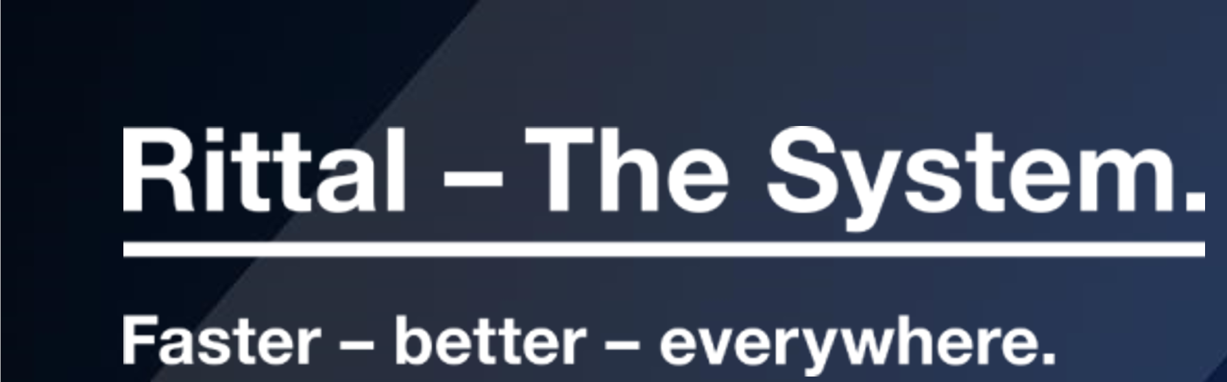
Generation X
Новые возможности для Промышленности 4.0
Алексей Вильбой
Системный консультант

Slide 2
цепочка добавленной стоимости изделия
Проектирование,
Планирование
производства,
Эксплуатационная
документация
Сборка,
монтаж
Поставка
комплектующих
и расходных
материалов
Слесарная
обработка
Заготовка
мерных
материалов
Отладка,
тестирование
Передача
в
эксплуа-
тацию
Коммутация
Производство

Slide 3
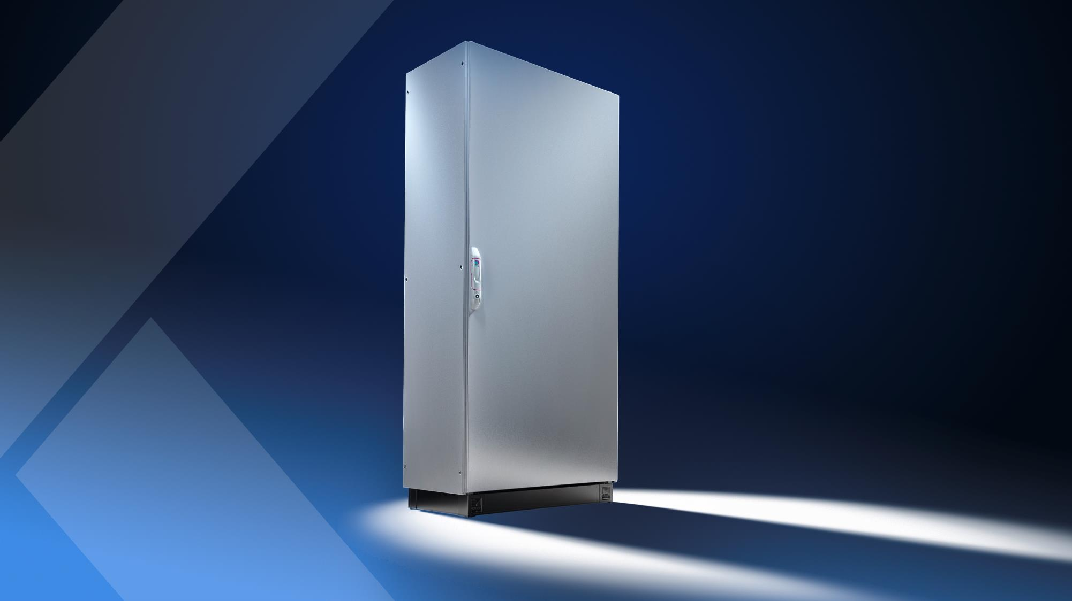


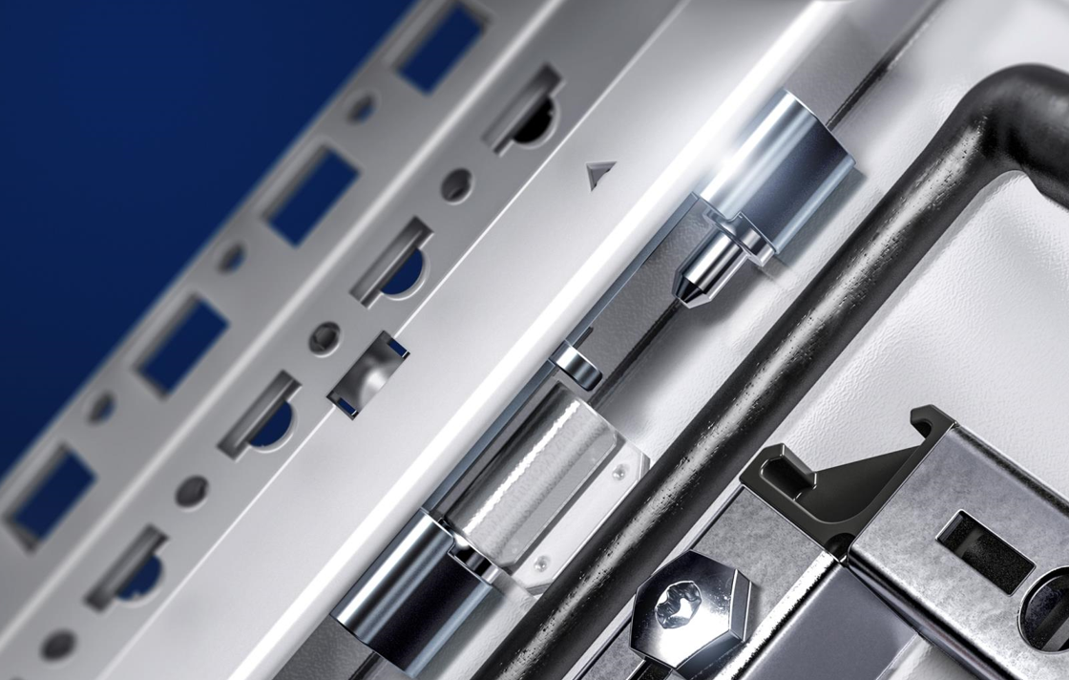
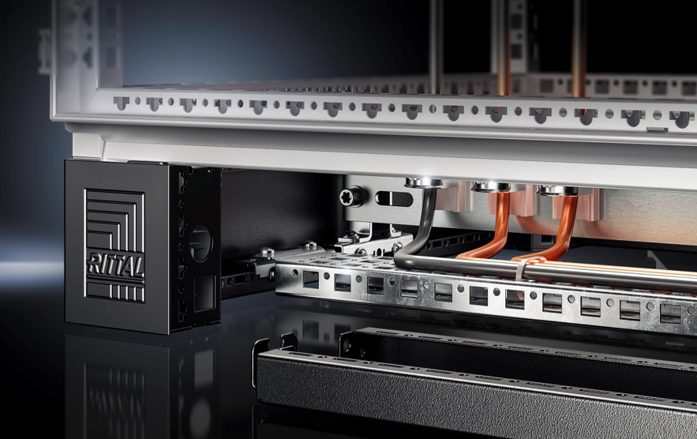
НОВАЯ СИСТЕМА КРУПНОГАБАРИТНЫХ КОРПУСОВ

Slide 4
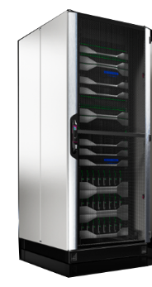
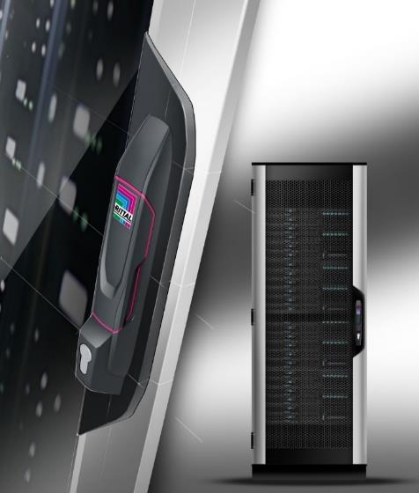
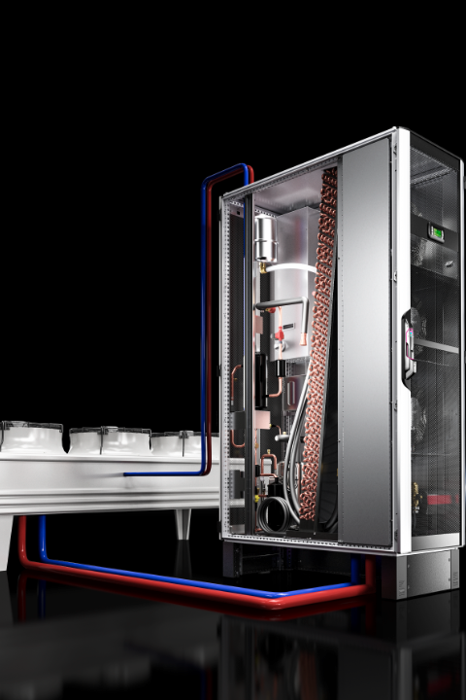
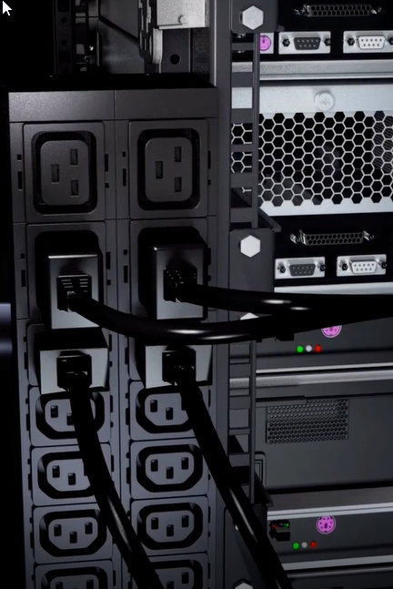
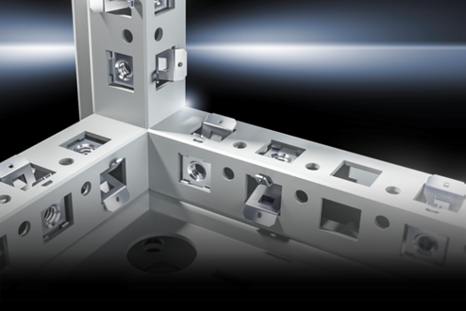
НОВАЯ СИСТЕМА ИТ-КОРПУСОВ VX-IT
Инфраструктура Rimatrix NG

Slide 5
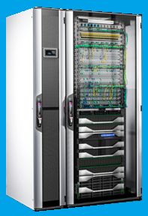
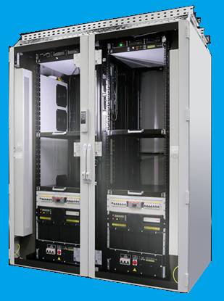

РЕШЕНИЯ ДЛЯ EDGE-COMPUTING
Edge Data Center
Пром. ПК
HeiSys

Slide 6


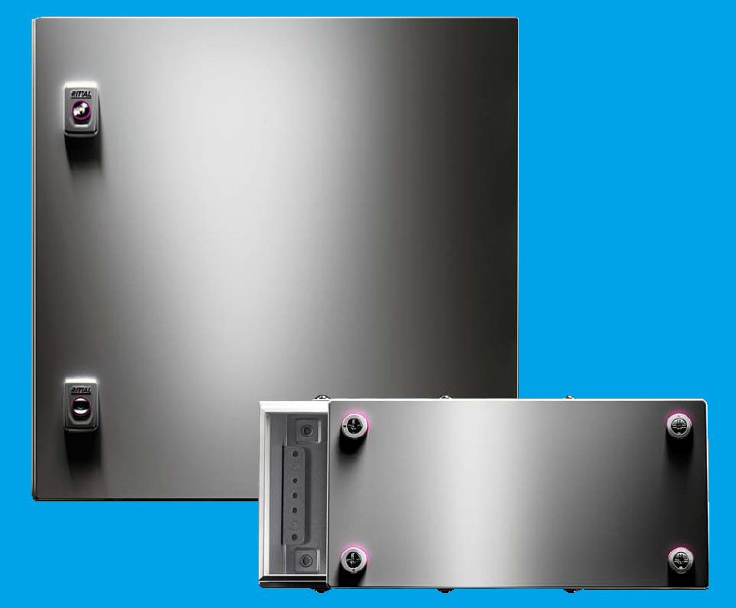
НОВАЯ СИСТЕМА КОМПАКТНЫХ КОРПУСОВ
AX. KX.
(В ТОМ ЧИСЛЕ – АХ ПЛАСТИК)

Slide 7
цепочка добавленной стоимости изделия
Проектирование,
Планирование
производства,
Эксплуатационная
документация
Сборка,
монтаж
Поставка
комплектующих
и расходных
материалов
Слесарная
обработка
Заготовка
мерных
материалов
Отладка,
тестирование
Передача
в
эксплуа-
тацию
Коммутация
Производство

Slide 8


Slide 9

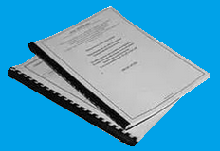
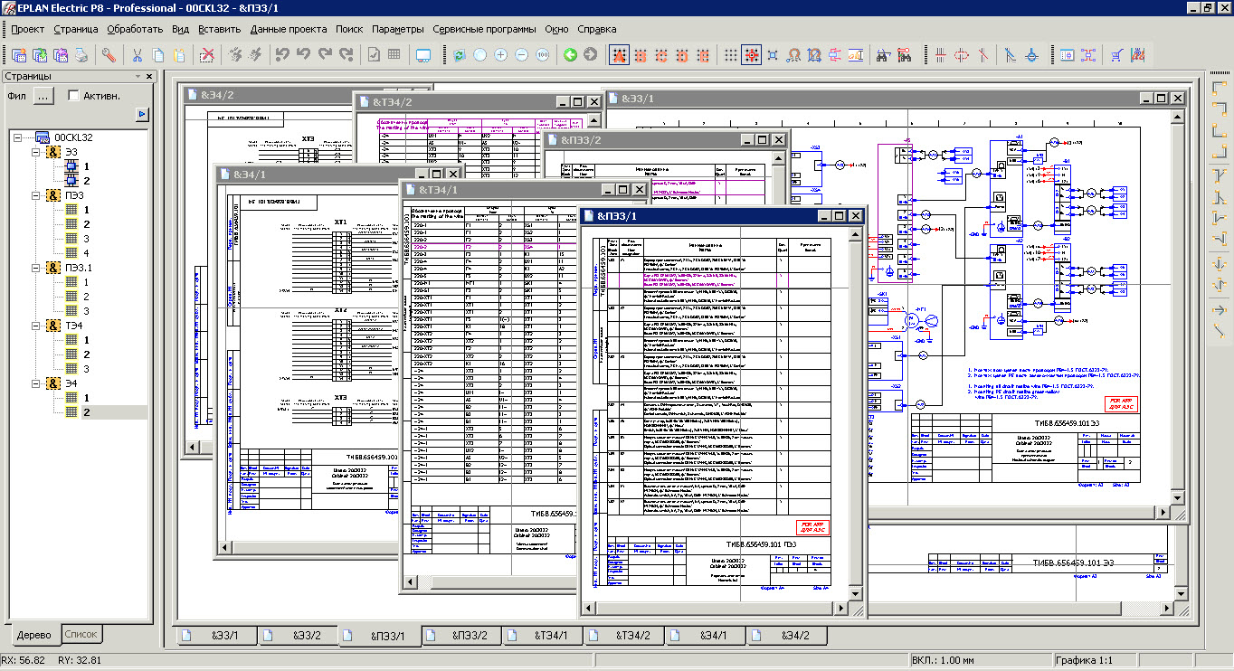
СИСТЕМА АВТОМАТИЗИРОВАННОГО ПРОЕКТИРОВАНИЯ
Исходные данные
для проектирования
- разработка принципиальных схем;
- 2D компоновка монтажной панели;
- объектно-ориентированное проектирование;
- импорт и экспорт различных форматов;
- единое информационное поле для смежных
разделов: пневматика, гидравлика, механика,
технология, функциональные схемы
автоматизации

Slide 10

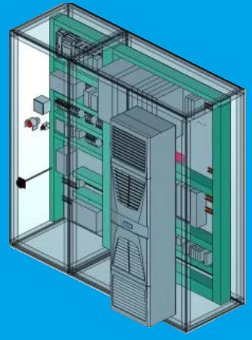
МОДУЛЬ ВИРТУАЛЬНОГО ПРОТОТИПИРОВАНИЯ
формирование цифрового двойника изделия в соответствии со схемой P8;
3D-компоновка комплектующих в шкафу;
автоматическая и ручная трассировка кабельных и трубных разводок;
выявление потенциальных ошибок на ранних этапах проектирования;
моделирование тепловых режимов работы совокупности оборудования;
вывод данных на оборудование для заготовки проводов, медных шин, DIN-реек, кабельных каналов, производства вырезов и сверления крепежных отверстий.
Закупка
Производство
Эксплуатация

Slide 11

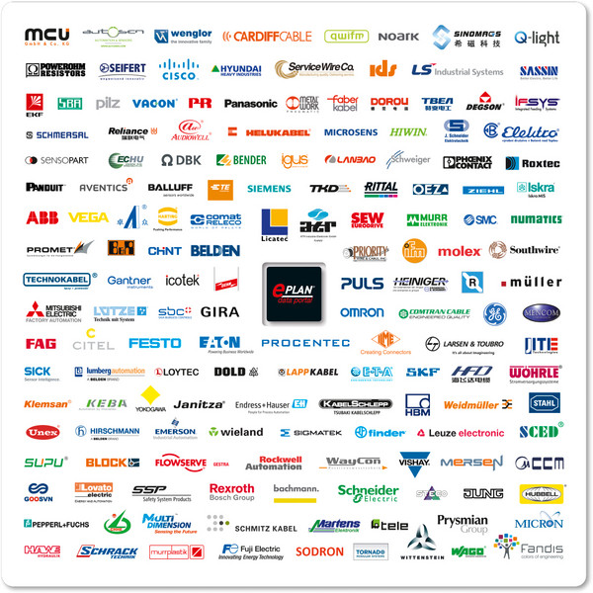
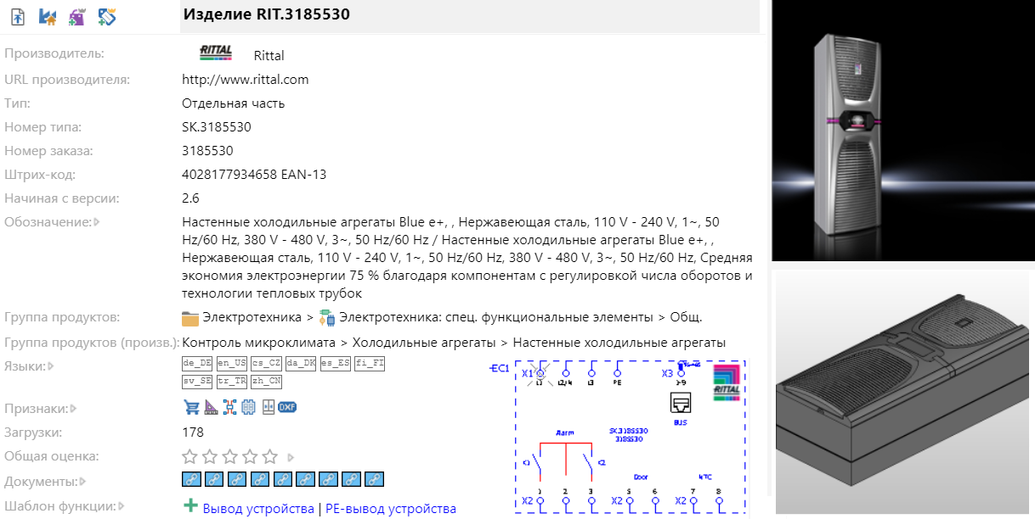
БАЗА ДАННЫХ ИЗДЕЛИЙ С ПОДРОБНЫМ ОПИСАНИЕМ
- более 880 тыс. изделий
- 272 производителей
- подробное описание свойств и параметров для
размещения на схеме и коммутации
- 2D и 3D виды изделий для визуализации и
позиционирования на цифровом двойнике

Slide 12


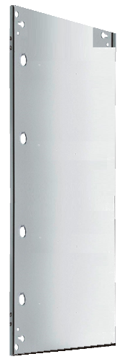
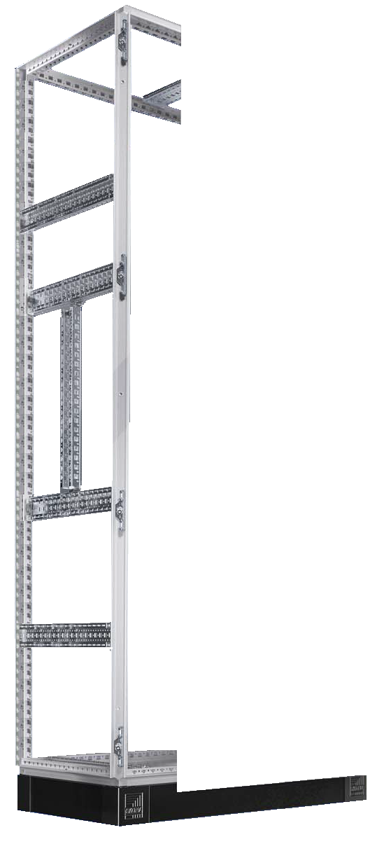
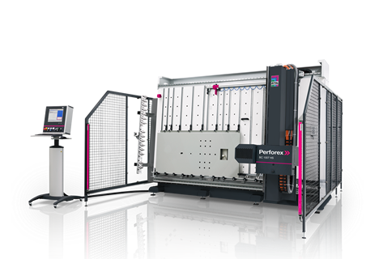
МЕХАНИЧЕСКАЯ ОБРАБОТКА ПЛОСКИХ ЧАСТЕЙ ШКАФА
И ЦЕЛЬНОСВАРНЫХ КОРПУСОВ – Perforex BC
RITTAL
Automation
Systems
Быстрая и точная обработка без программирования:
сверление отверстий / нарезание резьбы в монтажной панели;
фрезерование вырезов в монтажной панели для организации
перехода кабельных жгутов между плоскостями;
- фрезерование вырезов в дверях и боковых стенках
для установки органов HMI, вентиляторов и т.п.

Slide 13
НОВАЯ СИСТЕМА КОРПУСОВ
VX25. AX. KX.
Оптимальный выбор для цифрового производства
Экономия до 30 минут при передаче на
слесарный участок для производства
вырезов и сверления отверстий.
VX25: быстрое снятие двери, монтажной
панели. Быстрый демонтаж ручки
и системы запирания.
AX: дверь и монтажная панель демонтированы
со шкафа в состоянии поставки.
Ручка прикладывается отдельно.

Slide 14
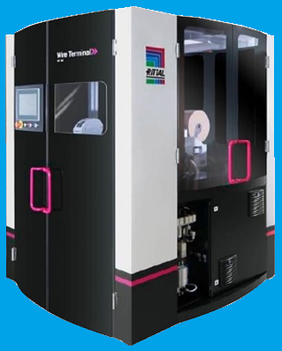
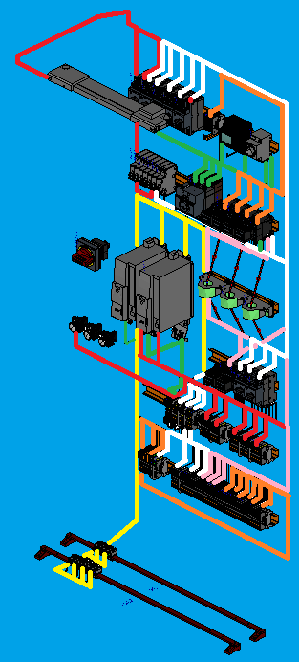

КОМПЛЕКСНАЯ ПОДГОТОВКА
МОНТАЖНОГО ПРОВОДА - Wire Terminal
RITTAL
Automation
Systems
Быстрая и точная обработка без программирования:
Отмотка одного из 24 или 36 проводов, резка в размер;
Снятие изоляции, обжимка наконечником;
Маркировка струйным принтером;
Складирование в выходном лотке в порядке,
оптимальном для подключения с Eplan Smart Wiring

Slide 15
ТИПИЧНЫЙ НАБОР ОПЕРАЦИЙ ПО КОММУТАЦИИ КОМПОНЕНТОВ ШКАФА
Сборочный участок
Заготовительный участок
Зачистить конец 1
Обжать конец 1
Маркировать конец 1
Подключить конец 1
Проложить провод
Отрезать в размер
Зачистить конец 2
Обжать конец 2
Маркировать конец 2
Подключить конец 2
Итого: 1,3 мин / провод
0,83 мин / провод
0,52 мин / провод

Slide 16




цепочка добавленной стоимости Rittal
Проектирование,
Планирование
производства,
Эксплуатационная
документация
Сборка,
монтаж
Передача в
эксплуатацию
Поставка
комплектующих
и расходных
материалов
Слесарная
обработка
Заготовка
мерных
материалов
Коммутация
Отладка,
тестирование
+
+
Rittal
The System
RITTAL
Automation
Systems
+
+
Выпуск документации
в два раза быстрее.
Единые данные для всей
цепочки производства
Идеальная
совместимость
+50% к объему производства за то же время

Slide 17



Rittal - Value Added Chain
Engineering
System
Automation
+
+
Алексей Вильбой
Системный консультант
Спасибо за внимание!

